Slide 1
游戏开发中的ECS架构应用

Slide 2
概念
ECS，即 Entity-Component-System（实体-组件-系统） 的缩写。它是一个gameplay层的游戏架构。
Component：一堆数据的集合。它没有方法，即不存在任何的行为，只用来存储状态。一个经典的实现是：每一个Component都继承（或实现）同一个基类（或接口）。
Entity：一系列Component的集合。为了方便区分不同的实体，在代码层面上一般用一个ID来进行表示。主要用于生命期管理，表达组件关联性，跨世界的对象关联（通过Entity ID）。
System：ECS架构中用来处理游戏逻辑的部分。一个System就是对拥有一个或多个相同Component的Entity集合进行操作的工具。它只有行为，没有状态，即不应该存放任何数据。System之间不能相互调用。

Slide 3
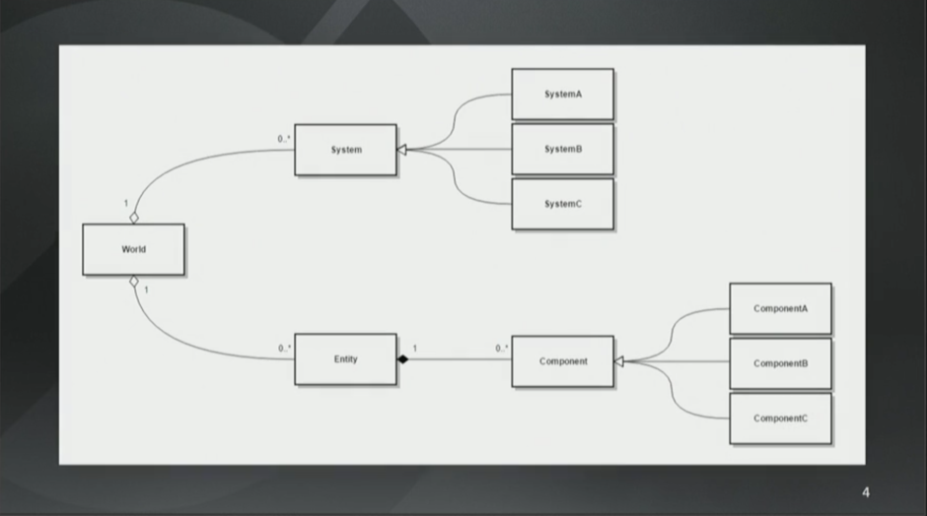

Slide 4
实例
Unity3D(基于OO思想的EC模式框架)
一个开源的 C++ ECS 框架Entityx（https://github.com/alecthomas/entityx）。

Slide 5
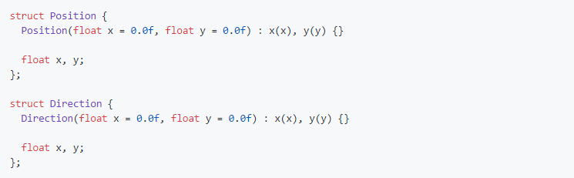
Component

Slide 6

Entity

Slide 7
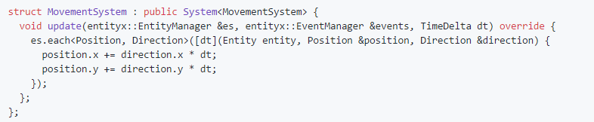
System

Slide 8
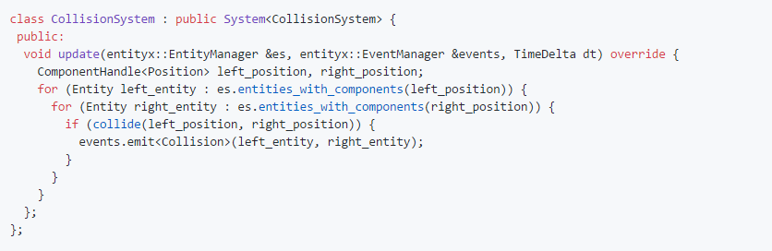
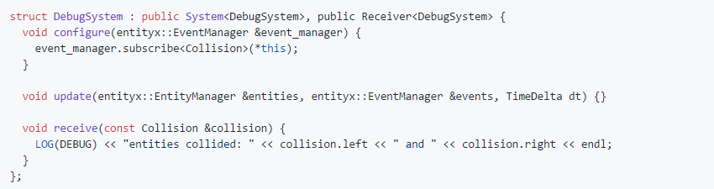

Slide 9
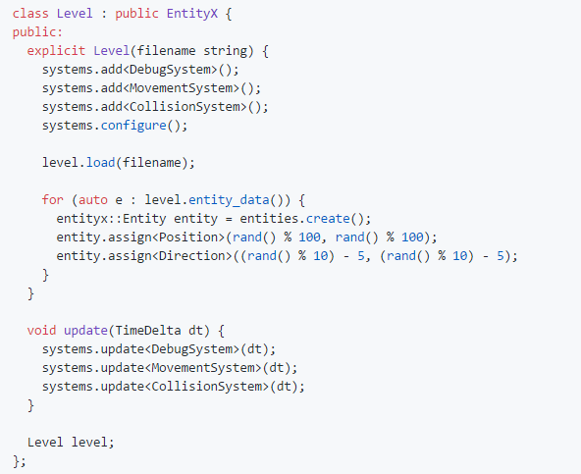

World

Slide 10
ECS架构优点
模式简单。对比GoF 的《设计模式》。例子：ORGE引擎。
概念统一，结构清晰。不再需要庞大臃肿的 OOP 继承体系和大量中间抽象，有助于迅速把握系统全貌。 不会有OOP中的对象膨胀问题。
耦合度低，高度复用，扩展性强。System 主要关心的是 Component 而不是 Entity，通过 Component 即可组装新的 Entity。增加 Component 和 System，不需要对原有代码框架进行改动。使工作流程解耦。
利于实现面向数据编程（DOP）。天然亲和数据驱动的开发模式，有助于实现以编辑器为核心的工作流程。例子：WOW技能系统。
性能更好优化。

Slide 11
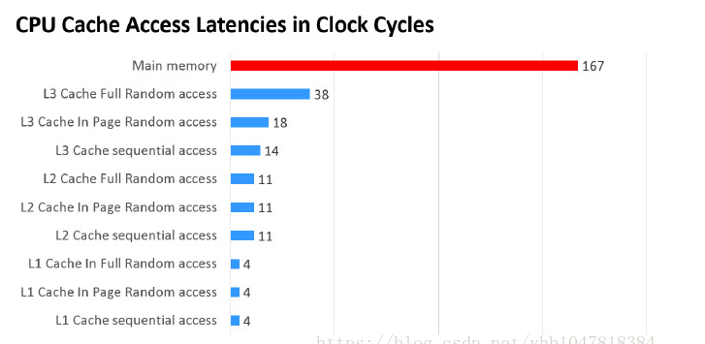
性能
充分利用CPU Cache
Prefech规则：保存下级存储器刚才被存取过的数据及其邻近小范围的数据。

Slide 12
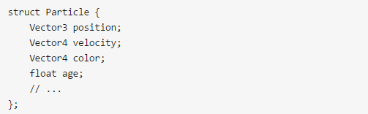

面向对象实现

Slide 13

ECS实现

Slide 14
天然适合并行计算
在面向对象设计中，一个对象往往管理了其抽象概念之下的复杂数据。数据之间的“并行计算”很难规划。例子：Unreal引擎（大量的冗余数据和拷贝）
在面向数据的设计中，设计的焦点是数据，首先要把数据理清楚，然后把逻辑分离出去。
这样做的最大的好处是，每个逻辑模块对数据的读或是写是可以清晰界定的。
这样一看，那些计算可以并行，那些是互相依赖的，就一清二楚了。 例子：Unity3D 的 JobSystem。

Slide 15
一些实现细节和技巧
减少遍历次数：Entity打标记
Singleton Component
Utility
延迟计算

Slide 16
工业级应用——《守望先锋》
Overwatch Gameplay Architecture and Netcode

Slide 17
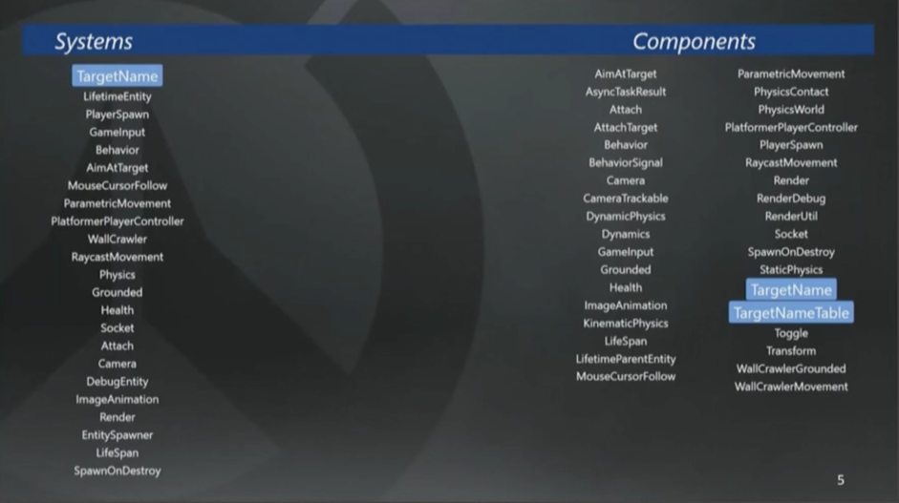
概览

Slide 18
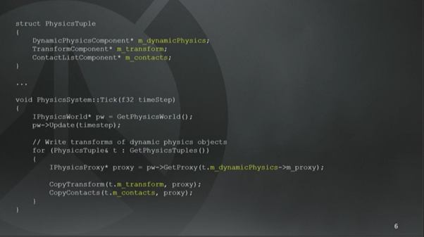
实例：将物理数据传递给渲染和碰撞引擎处理

Slide 19
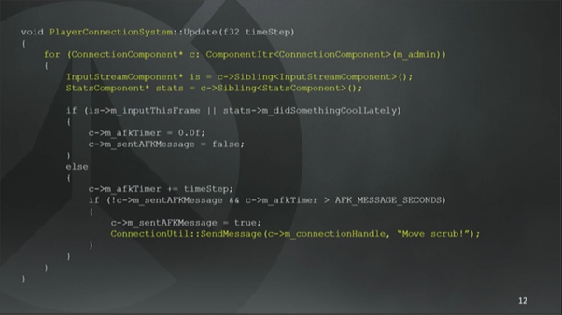
实例：AFK检测，公共类的应用

Slide 20
为什么不使用传统的面向对象编程(OOP)的组件模型？
Connection组件是一个被不同System区别对待的主体。
管理玩家连接的System，把Connection组件视为AFK踢下线的主体；连接实用程序(ConnectUtility)则把Connection组件看作是广播玩家网络消息的主体；在客户端上，用户界面System则把Connection组件当做记分板上带有玩家名字的弹出式UI元素主体。
Connection组件并不OOP，它在不同的System中、不同的时机下，意味着完全不同的事情。根据主体视角区分所有Behavior，这样来描述一个GameObj的全部行为会更容易。

Slide 21
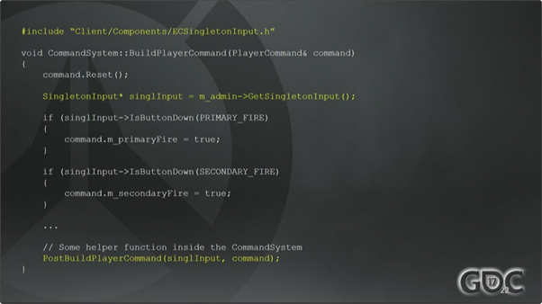
实例：Singleton组件

Slide 22
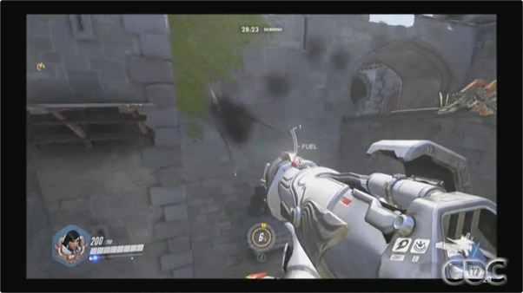
实例：延迟计算
数据和指令都缓存在本地，可以带来性能提升。
你可以针对特效做性能预算了，例如你有12个D.VA同时在射墙，她们会带来数百个特效，你不用立即创建全部这些特效，你可以仅仅创建自己操纵的D.VA的特效就可以了。
即使ResolveContactSystem需要执行多线程协作，也很好实现。
销毁实体可以延迟，创建必须实时。

Slide 23
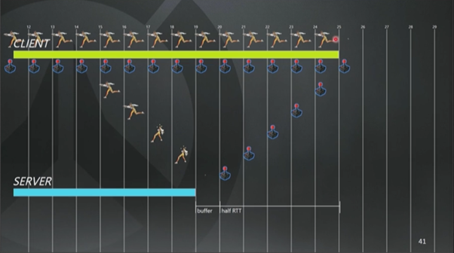
实例：网络同步
预测，预测错误，及丢包。

Slide 24
THANK YOU

